Slide 1

Introduction au reverse-engineering
Celian G. et Julien C.

Slide 2

Reverse-engineering ?
Action d’analyser un processus pour en comprendre le fonctionnement.
Quelques exemples d’application :
Étudier un protocole propriétaire
Analyser un virus
Tricher sur un jeu vidéo
Cracker un logiciel payant
Notes:
Aussi du côté red hat : contrefaçon de programme => la loi française focus la dessus et interdit le reverse engineering en général de technologies propriétaires, sauf dans un but d’interopérabilité

Slide 3
Sommaire
Analyse dynamique
=> Limites de l’analyse dynamique
Analyse statique

Slide 4
I. Analyse dynamique

Slide 5
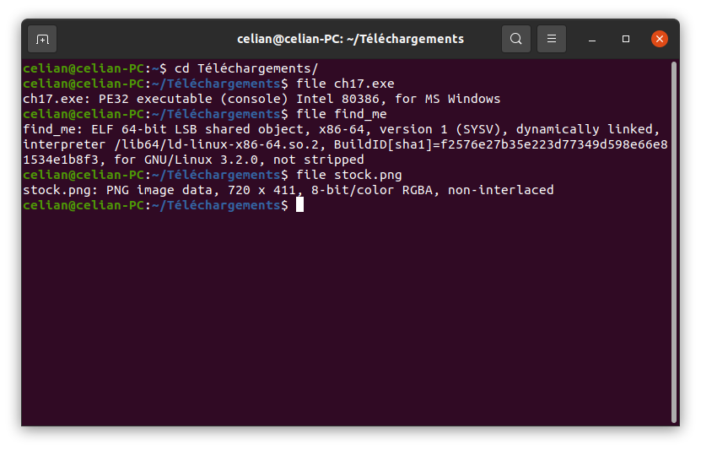
La base de la base (1)
Notes:
1 - Windows 32bits
2- Linux ELF => 64 bits , not stripped = normal avec les infos de debug
stripped => compilé avec -s => plus le nom des fonctions par ex
3- Image => tt type de fichier

Slide 6
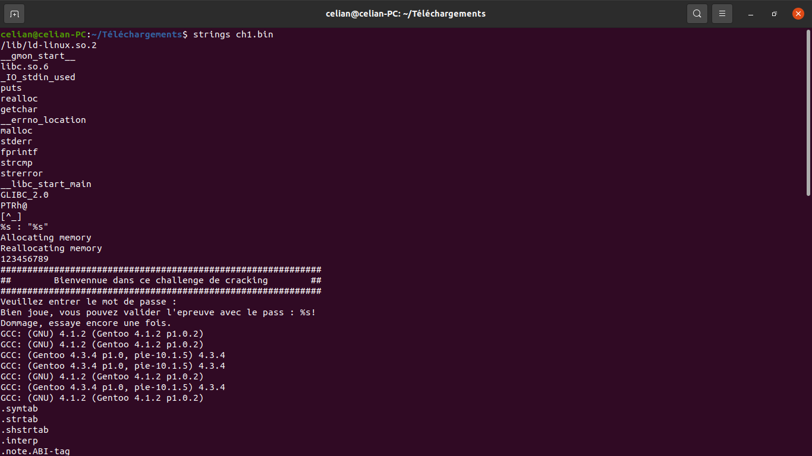
La base de la base (2)
Notes:
=> recupère les chaines lisibles du binaire
-On comprend globalement ce que fait le programme
-Les plus perspicace auront déjà trouvé le flag…

Slide 7

La base de la base (3)
Lancer le programme tout simplement !
VM pour les programmes à risque
Avoir la bonne architecture (ARM, x86…), le bon os (windows,linux…) et les bonnes librairies installées
> git clone https://github.com/Celian619/workshop_rev
Notes:
-
- => parfois l’étape la plus dure :D (créer VM ou utiliser autre device ex : rasp.)
obligé pour la suite
-pour le “A vous de jouer” préciser que fscanf sert a lire dans un fichier

Slide 8
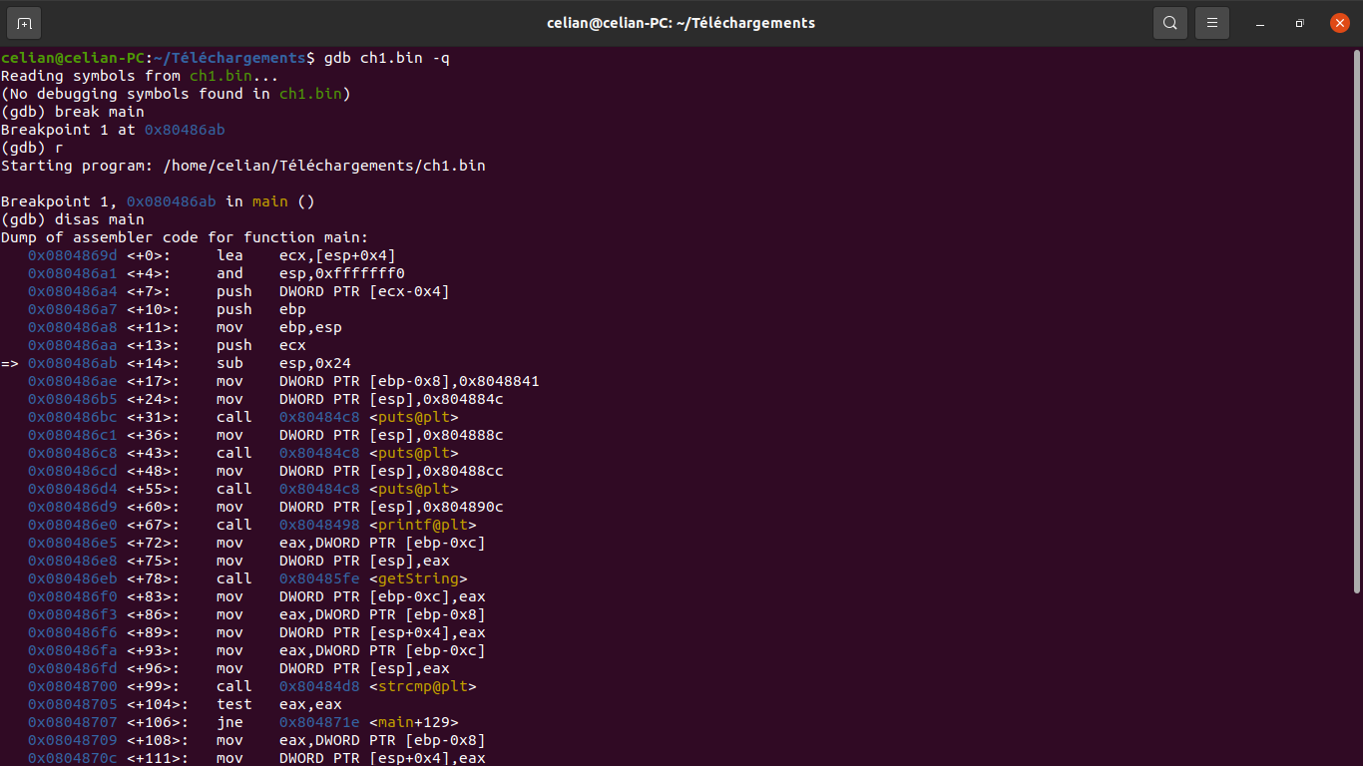
Analyse dynamique avec GDB
Notes:
Outils : GDB, radare2 …
(-q : quiet )
break main (si pas “stripped”)

Slide 9
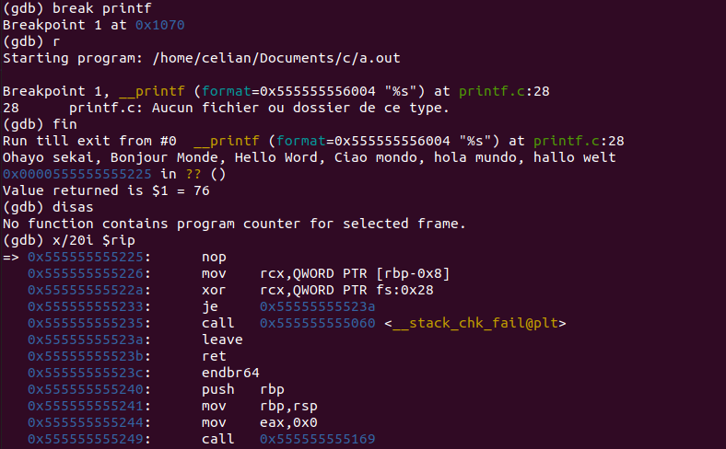
Techniques utiles avec GDB
-Si “stripped”, pour mettre un breakpoint trouver une fonction de la libc qui est appelée (ex: break printf) puis se déplacer à partir de là : fin, ni, et break *0xXXXXX...
Notes:
fin : aller à la fin de la fonction
ni : next instruction
break *0xXXX => s’arreter à l’addresse (à gauche du disas)

Slide 10
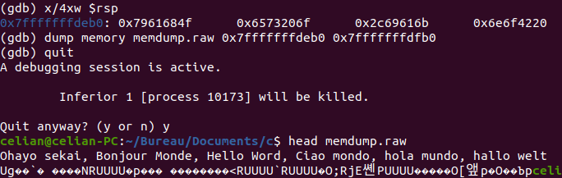
Autres commandes
(gdb) info regs # affiche les valeurs de chaque registre
Notes:
image : dump de la pile ($rsp)

Slide 11
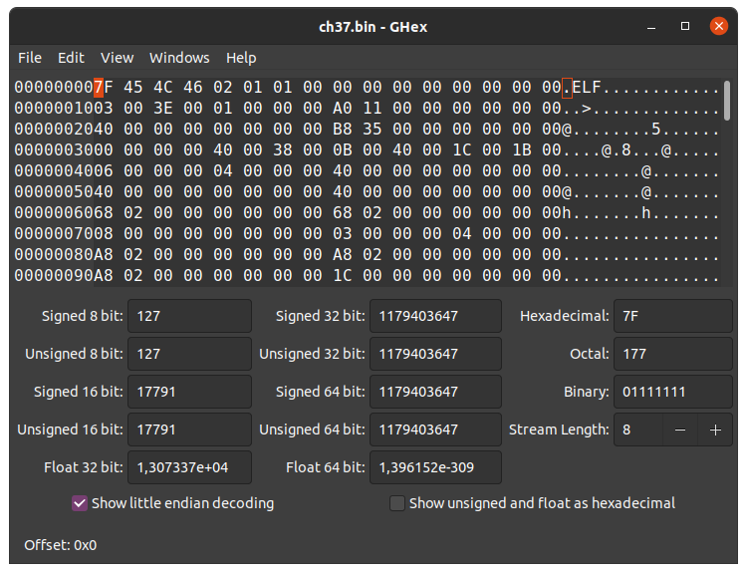
Modifier l’exécution (1)
(gdb) set $rip = adresse
En modifiant une valeur avant un “cmp, jmp”
En changeant les opcode d’instruction du programme avant de le lancer
Notes:
1.selon 32/64 eip ou rip
l’adresse est trouvée suite à un disas par ex
3.On peut utiliser GHex.
Trouver l’offset avec un “objdump -d” par ex
=> puis utiliser des nops pour désactiver des appels de fonctions par ex

Slide 12

Modifier l’exécution (2)
En modifiant la variable d’environnement LD_PRELOAD
pour afficher les arguments de la fonction
tricks du “while(True);” mon préféré :D
Notes:
1.changer un strcmp en print
2.mettre une boucle infinie pour attacher gdb quand le programme se lance pas bien ds gdb

Slide 13
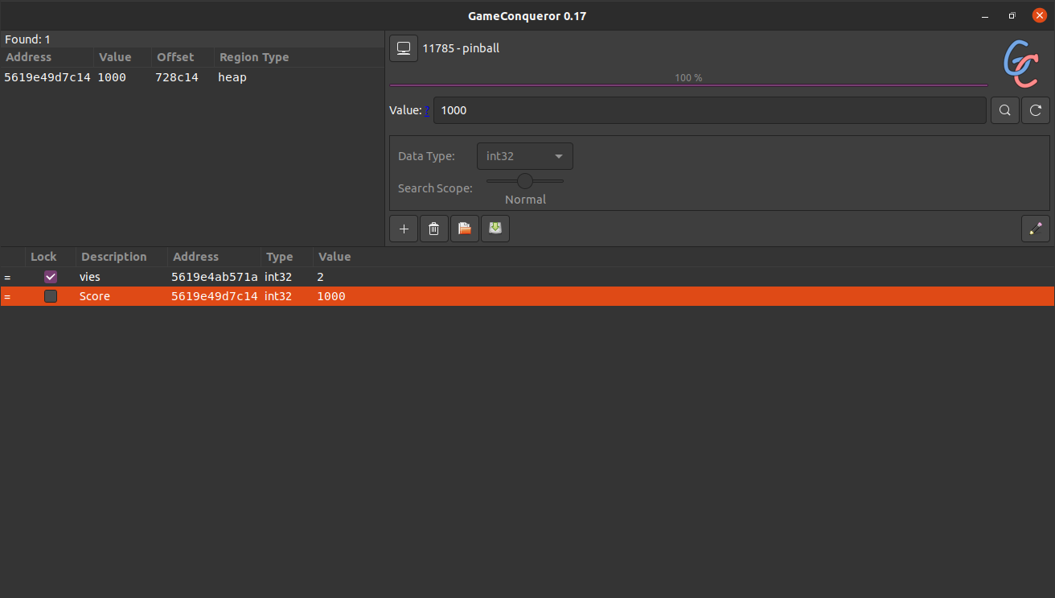
Un peu de fun
Pour modifier des variables en mémoire facilement on peut utiliser GameConqueror :
Notes:
Lancer en root
Trouver le processus
Chercher par valeur
Modifier les valeurs, les lock ..

Slide 14

Limites de l’analyse dynamique
Il existe de nombreux mécanismes anti debug:
. un programme qui sert de VM pour cacher le code utile (d’une autre vm ?)
. tricks avec la fonction ptrace
. utilisation de fork
on se perd vite dans les instructions en assembleur => besoin d’une vision d’ensemble
Notes:
ptrace : 1. un process ne peut pas être debug par deux autre process à la fois donc si le process s’auto-debug => on peut pas le debug nous
VM : programme en assembleur qui gere l’execution d’un programme en assembleur… possiblement plusieurs couche

Slide 15
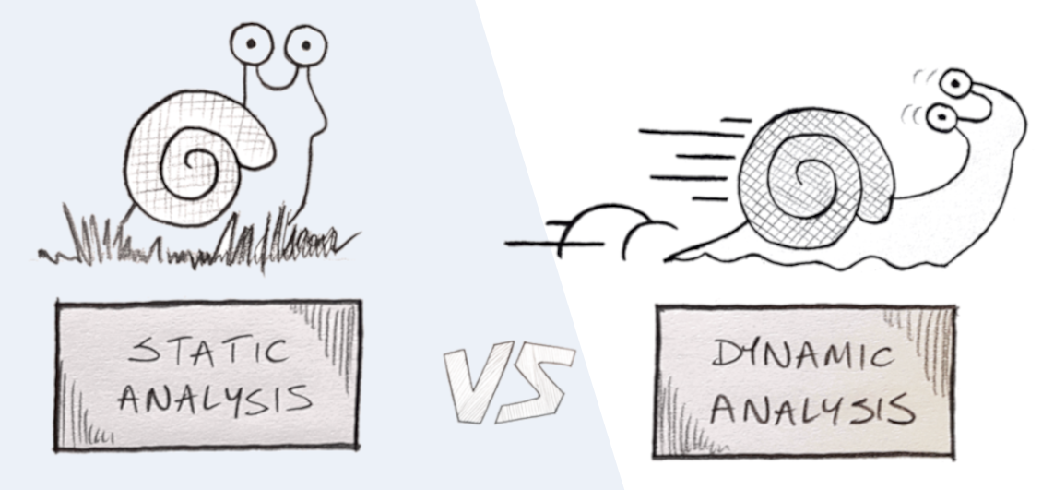
II. Analyse Statique
On décortique le programme à froid, sans l’exécuter
On va annoter les différentes fonctions et variables pour leur donner du sens jusqu’à comprendre le fonctionnement dans son ensemble.
Notes:
- Exs de programme plus simple en statique vs plus simple en dynamique
- Features principales des outils statique (graphe, décompilation, donner nom à var / fonctions, XRefs)

Slide 16







Analyse Statique
Notes:
Outils de reverse statique
Ils font quasi tous la même chose mais seulement IDA et Ghidra ont un “bon” decompilateur
(Cutter intègre celui de Ghidra mais pas encore de manière parfaite)
(Sur la slide y a : Hopper ; Binja ; Cutter (gui de r2 puis rizin) ; Radare2 ; Rizin (fork de r2))
[C’est peut être un peu chargé avec tous les logos, je voulais montrer que y avait de la variété et donc que si un outil nous plait pas on a probablement une alternative]
IDA cher + décompilateur en option (~ 3000 $ par architecture)
Ghidra outil de la NSA qui l’a rendu public, opensource et gratuit en 2019

Slide 17
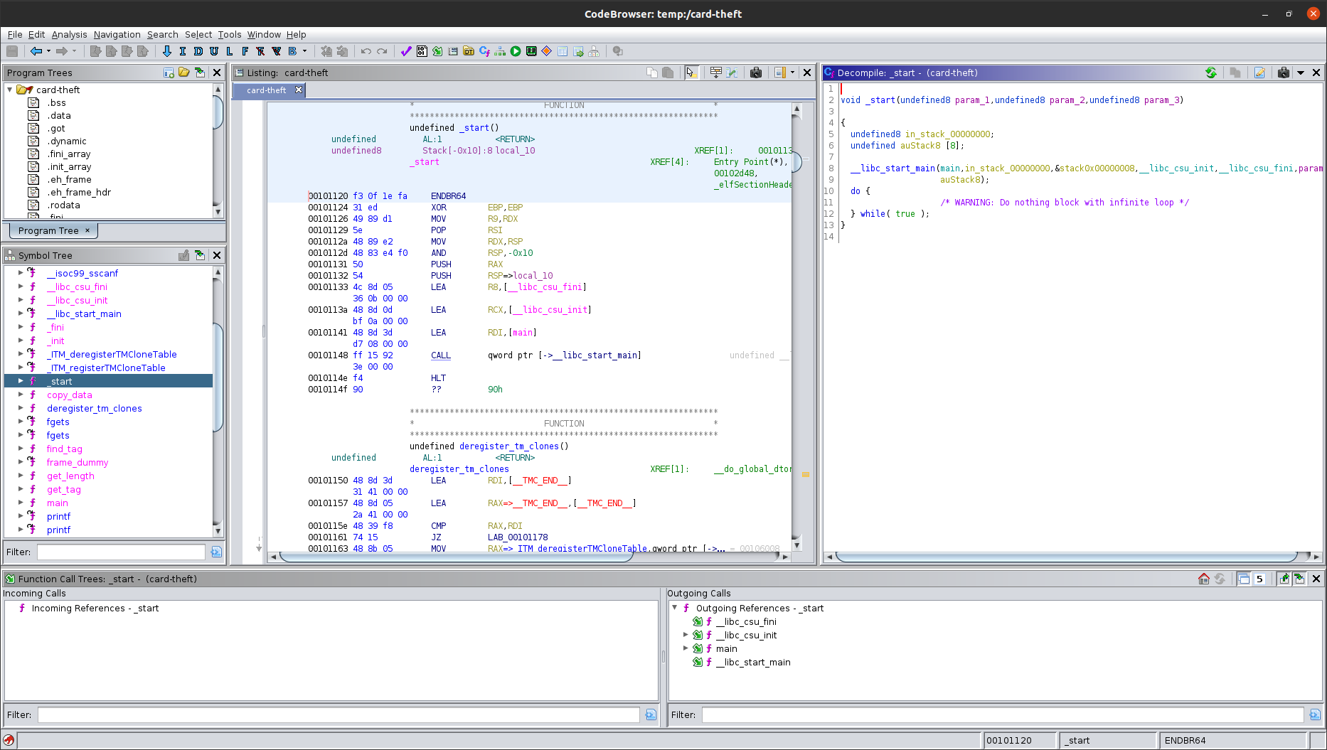
Notes:
interface de ghidra, présenter les différentes fenêtres
_start / entry => permet de trouver le main si stripped

Slide 18
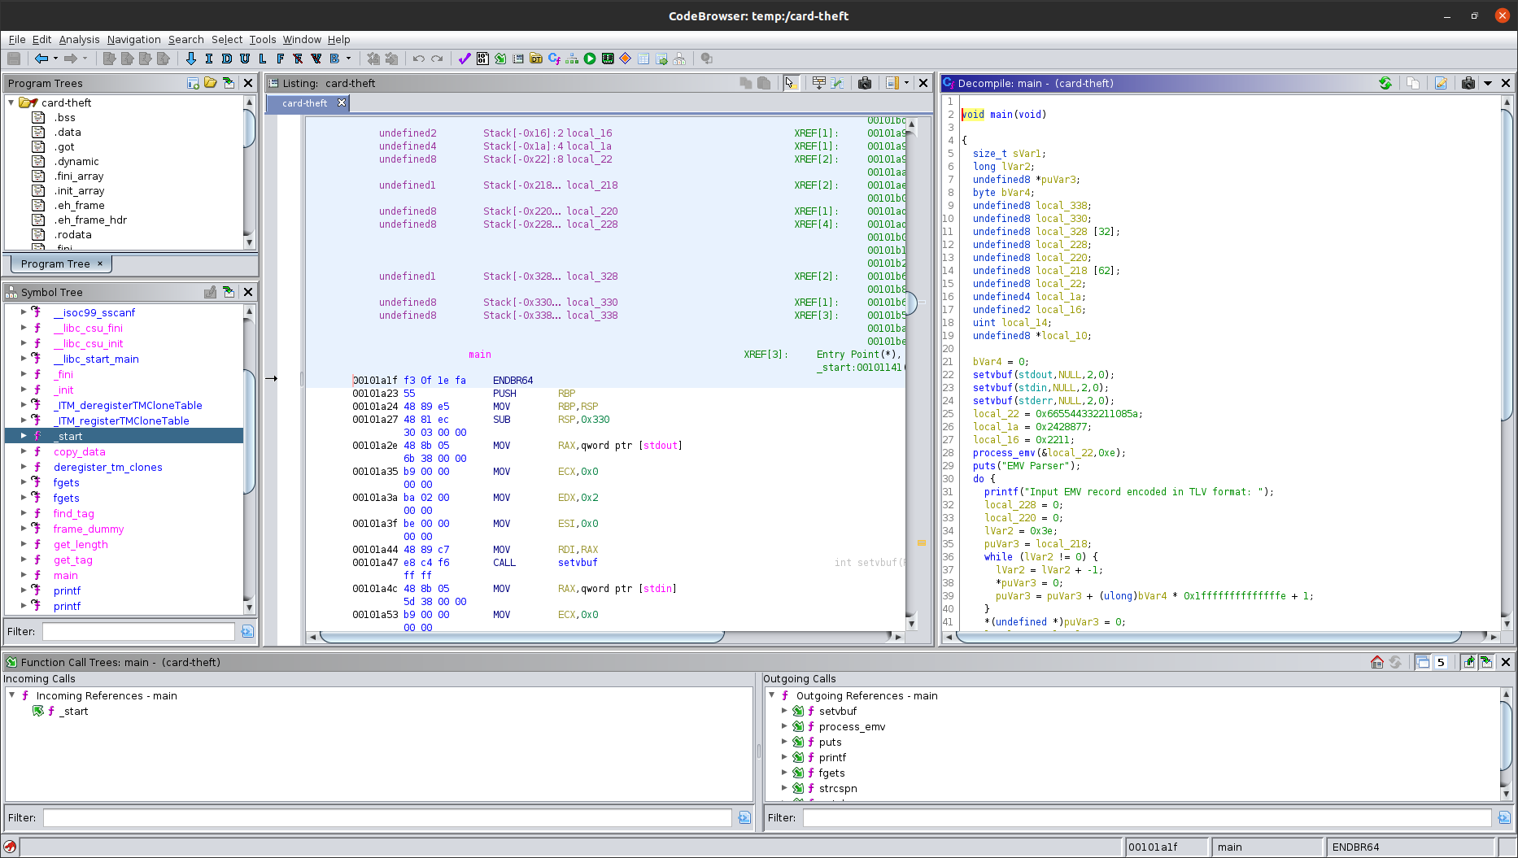
Notes:
ça ressemble à ça une fonction décompilée

Slide 19
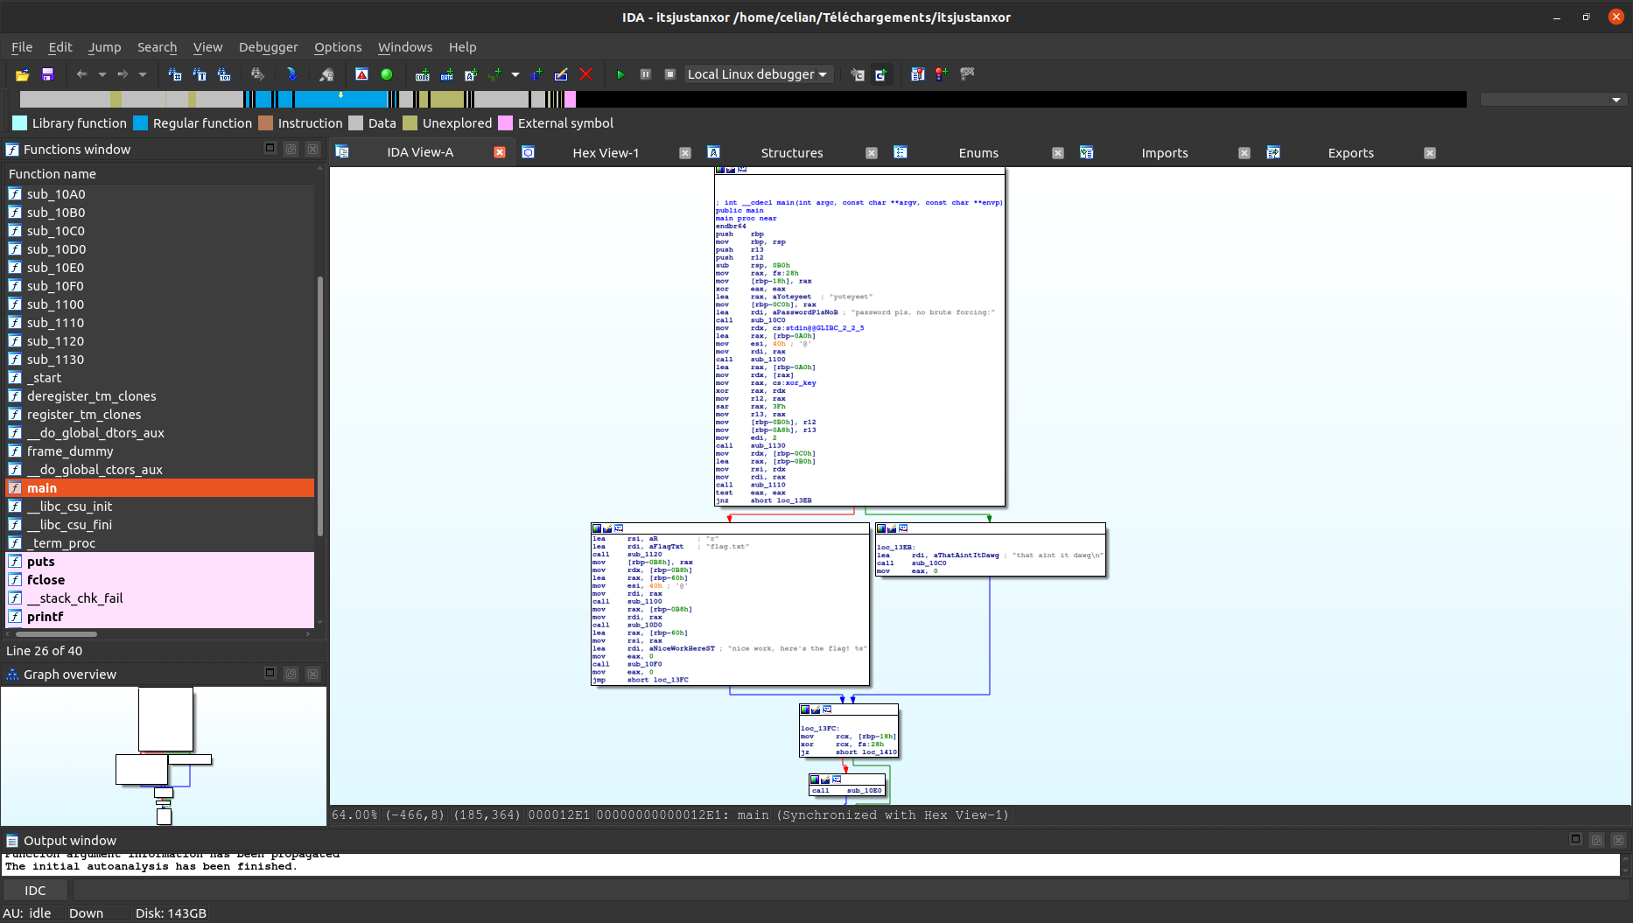
Notes:
ida graphflow (verif mot de passe)
=> renommer les fonctions
en haut on voit la repartition de la mémoire => on peut voir si le programme est “packed” => plein de data

Slide 20
Analyse statique - fork
fork() permet à un processus de se “dupliquer” :
retourne le PID de l’enfant au parent
retourne 0 à l’enfant
Lorsque l’on commence à avoir beaucoup de processus, l’analyse dynamique devient complexe.
Essayez de trouver le mot de passe de ce programme en utilisant l’analyse statique.
Notes:
Essayer de mieux expliquer à l’oral fork()
Insister sur le fait que le programme est cloné (pas juste démarré une deuxième fois), sa mémoire reste identique (utilisé dans le chall)
Probablement encourager l’utilisation du décompilateur de ghidra et après que le chall soit solve montrer ce que ca donne en assembleur.
Montrer plusieurs manière de solve :
Script python qui bf la valeur finale du compteur
Si on connaît le début du flag (krkn) on peut calculer la valeur globale du xor
Finalement c’est pas complètement impossible en dynamique `ltrace -f | grep memcmp`
(La manière dont le programme est construit fait qu’il ne fonctionne qu’en little endian, mentionner au moins ce qu’est l’endianness et pourquoi / quand il faut y faire attention)

Slide 21
\ Faites des CTF /
Notes:
Notes Analyse statique:
Ghidra (by NSA) environ = IDA pro payant désassembleur,décompilateur:
Plutôt que de lire l'assembleur dans gdb
=> fil d'exécution (graphique) aussi disponible dans radare et IDA
=> reconstitution d'un code à peu près potable en c (apprendre à comprendre les difficultés de décompilation pour mieux lire ex: tailles des registres, optimisation (ex *5 >> 2 + 1, compter le nbr de bits : fonction incompréhensible)
=> modifier le nom des variables / fonctions pour s'y retrouver
=> modifier l'adresse virtuelle de base pour correspondance avec gdb
=> pleins de fonctionnalités à découvrir (goto, search reference, disassemble, create fonction...)
Pleins d'autres choses à apprendre les binaire packed, les VM dans des VM, les reverse qui cachent de la crypto, les dll windows, les chall ARM, l'étude du fonctionnement de virus info, ...
Ex de programme à préférer en statique : malware / programme suspect, programme très lent, programme immense dont on veut juste se concentrer sur une feature => break dessus après
Ex de programme à préférer en dynamique : petits programmes qui font 1 / 2 fonctions, programmes qui ont des comportement que tu veux pas essayer de reproduire (ex. crypto du futur)
Plus utile dans les langages non natifs où on a pas de bon debugger (Java, Python) (.NET je crois y a des debuggers mais tout le monde utilise juste ILSpy)

